Slide 1


Árvores B
André Luiz de Oliveira Cezário
Jonh Lucas Alves da Silva
Pâmela Medeiros dos Santos
https://github.com/andrecezario/filezip

Slide 2
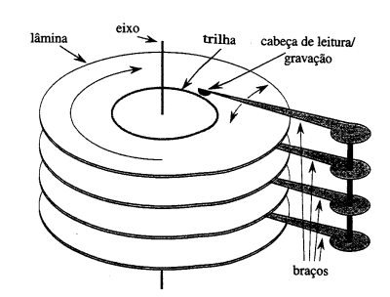
Motivação
Os dispositivos de memória de um computador consistem em: memória principal e memória secundária.
Um sistema de computador têm armazenamento secundário baseado em discos magnéticos.
Operações no bloco:
  Ler info. disco →Ler bloco que contém a info. na memória
  Armazenar info. disco → Escrever bloco da memória para o disco

Slide 3


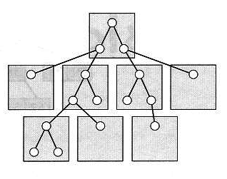

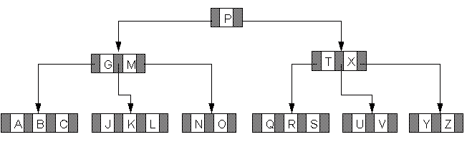
Motivação
Solicitar info. de um disco→Localizá-la no disco →Posicionar cabeça onde a info. reside → Girar o disco, passando o bloco sob a cabeça→Transferi-lo para a memória
Transferir info. em um disco é operação extremamente lenta.
É melhor acessar uma grande quantidade de dados de uma vez do que pular de uma posição no disco para outra.

Slide 4
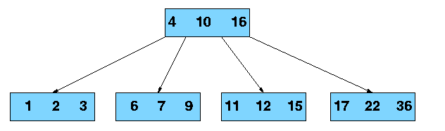
2. Árvore B
2.1) O que é?
Inventada por Rudolf Bayer e Edward M. McCreight em 1971.
As árvores B são árvores organizadas por nós, tais como os das ABB, porém com um conjunto de chaves maior do que um, chamados de páginas.
2.2) Para que serve?
É projetada para funcionar em memória secundária, pois permite que mais dados sejam carregados na memória principal, agilizando o tempo de acesso.

Slide 5
3. Definições
Pela definição de Knuth de ordem e página folha de Bayer e McCreight, uma árvore B de ordem d deve satisfazer as seguintes propriedades:
Cada página contém no máximo d páginas filhas;
Cada página, exceto a raiz e as folhas, tem no mínimo ⌈d/2⌉ páginas filhas;
A página raiz tem ao menos duas páginas filhas;
Toda página folha possui a mesma profundidade, na qual é equivalente à altura da árvore.
Uma página não folha com d páginas filha contém d-1 chaves;
Uma página folha no mínimo ⌈d/2⌉-1 chaves e no máximo d-1 chaves;

Slide 6
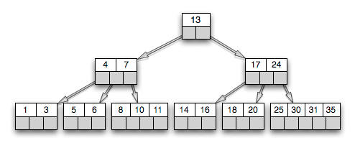
3. Definições
Página raiz: possui limite superior de d-1 chaves armazenadas, mas não apresenta número mínimo de chaves.
Páginas internas: são as páginas em que não são folhas e nem raiz, devem conter o número mínimo (⌈d/2⌉-1) e máximo (d-1) de chaves.
Páginas folha: possuem a mesma restrição de máximo e mínimo de chaves das páginas internas, mas não possuem apontadores para páginas filhas.
Página Raiz
Página Interna
Página Interna
Páginas folhas

Slide 7
4. Código
Element
struct element {
int key;
void *item;
b_tree *pointer;
};
struct b_tree {
int current_size;
element elements[ORDER];
b_tree *end;
} ;
Key
Item
Page

Slide 8
4. Código
Busca
b_tree* search(b_tree *bt, int key)
{
if (bt == NULL) {
return bt;
}
else {
int i;
for(i = 0; i < bt->current_size; i++)
{
if(bt->element[i]->key == key)
return bt;
else if (bt->element->key > key)
return search(bt->element[i]->pointer, key);
}
}
return search(bt->end, key);
}

Slide 9



Ordem = 5
2) Inserção
Caso 1) Quando uma chave chega, vamos diretamente para uma folha e a colocamos lá, se há espaço.
Caso 2) Quando a folha está cheia, outra folha é criada, as chaves são divididas entre essas folhas e uma chave é promovida para o ascendente.
Caso 3) Se o ascendente está cheio, o processo é repetido até que a raiz seja atingida e uma nova raiz criada.
Ordem = 5
Ordem = 3

Slide 10
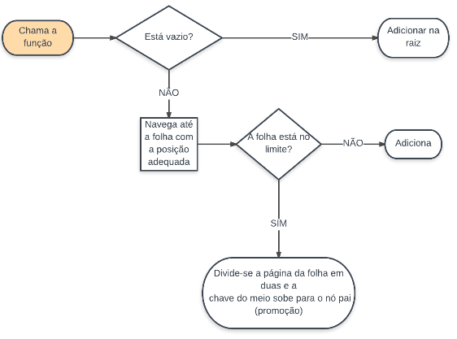
2) Inserção (Algoritmo - Fluxograma)
Resumindo...

Slide 11
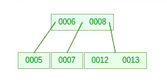
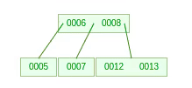

3) Remoção
Caso 1) Se, remover uma chave K não gera underflow, então ela é removida e as chaves maiores que K são movidas para esquerda do espaço.
Caso 2) Se, depois de remover K, o número de chaves na folha é menor do que ⌈d/2⌉ -1, causando um underflow/subutilização.
Se existe um irmão com o nº de chaves maior que o mínimo, então as chaves da folha e do irmão são redistribuídas, movendo a chave separadora do ascendente até a folha e uma chave do irmão até o ascendente.
Se a folha é subutilizada e o nº de chaves em seu irmão é ⌈d/2⌉ -1, então as chaves de uma folha, de seu irmão e do ascendente são todas colocadas na folha e o nó irmão é descartado.
Remoção do 13
Ordem = 3
Remoção do 7
Remoção do 5

Slide 12
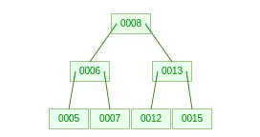
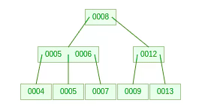
3) Remoção
Caso 3) Fundir uma folha ou não-folha com irmão quando o ascendente é uma raiz com uma chave. As chaves do nó e seu irmão, junto com a chave da raiz, são colocadas no novo nó raiz, e o nó irmão e nó raiz velho são descartados.
Caso 4) Remover uma chave de uma não-folha. A chave a ser removida é trocada por seu sucessor imediato, que pode ser encontrado somente em uma folha. Essa chave sucessora é removida da folha.
Remoção do 15
Ordem = 3
Remoção do 12

Slide 13
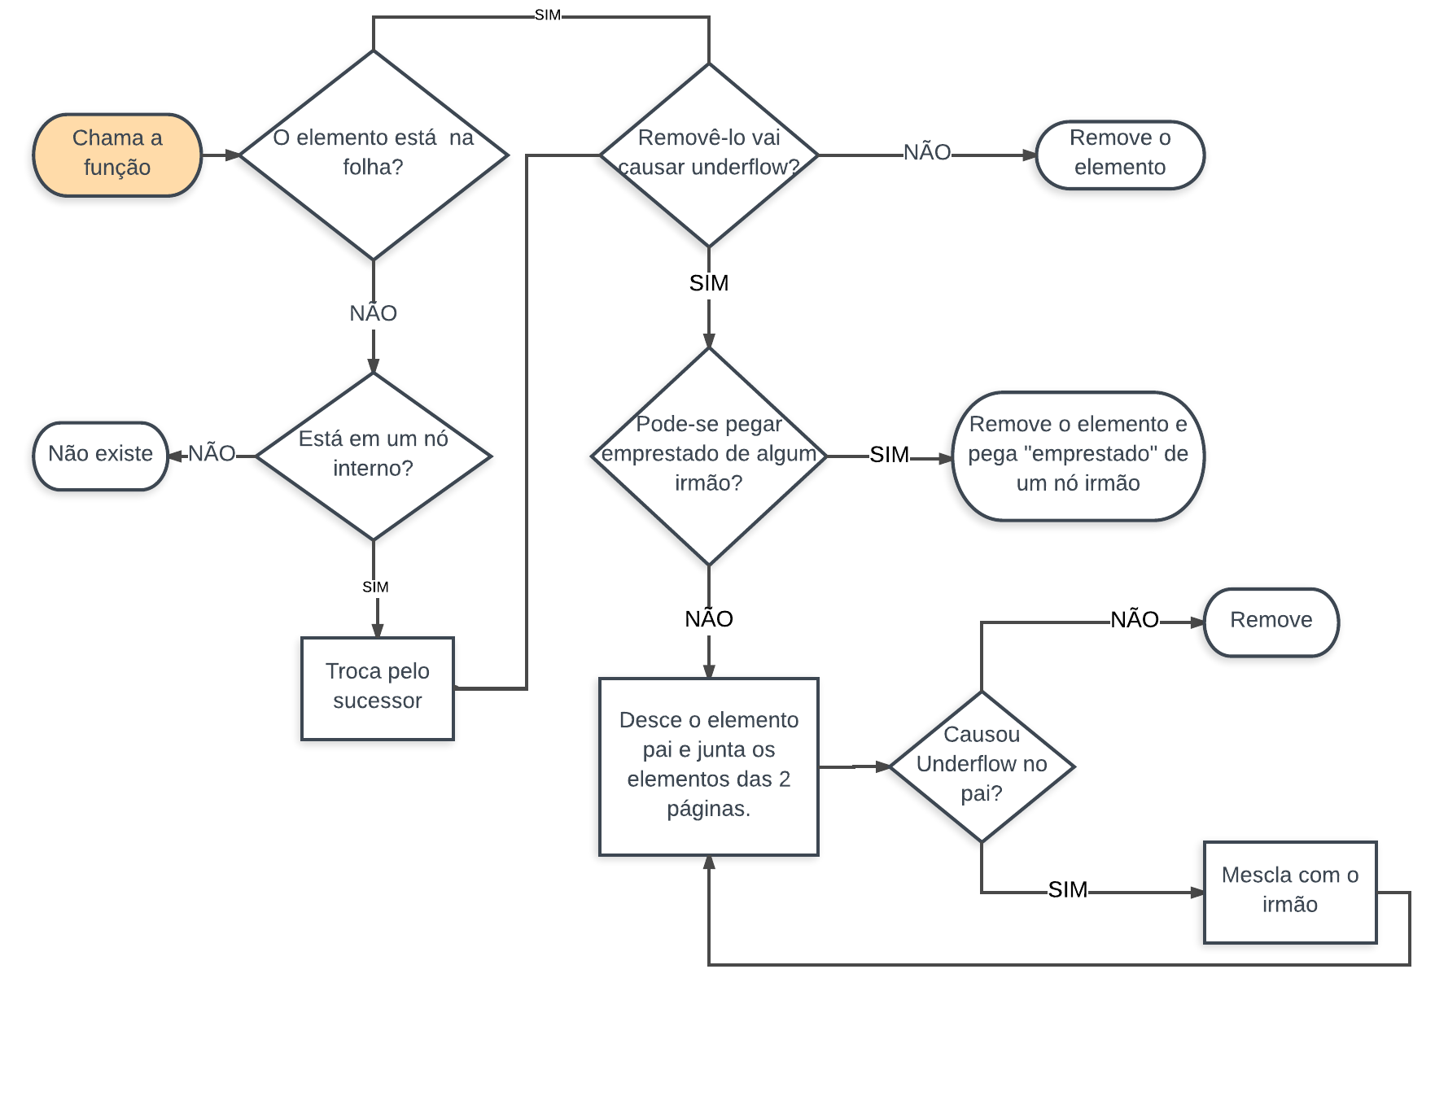
3) Remoção (Algoritmo - Fluxograma)
Resumindo...

Slide 14
De volta à Motivação…
As árvores B são uma solução para cenários em que o volume de informação é alto e não pode ser armazenado diretamente em memória primária e, portanto, apenas algumas páginas da árvore podem ser carregadas na memória primária.

